Slide 1
Projeto: “Inovar a Mouraria” Tema : Descanso Tecno-Mecânico
Trabalho realizado por:
-Celmar Garcia (nº 75238)
-Rodrigo Martins (nº 75419)
-Pedro Rodrigues (nº76135)

Slide 2
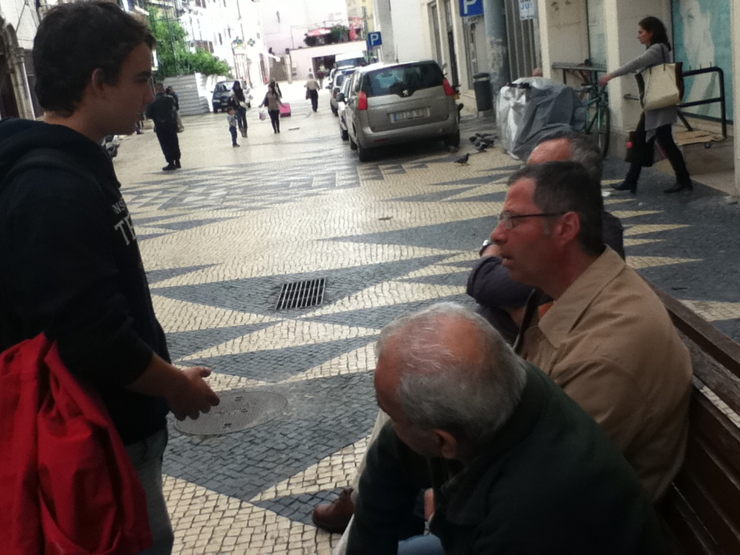
Visita ao bairro da Mouraria
De modo a poder tirar ideias para o projecto que iriamos realizar e apresentar decidimos fazer um reconhecimento do bairro da Mouraria e analisar os maiores problemas.

Slide 3
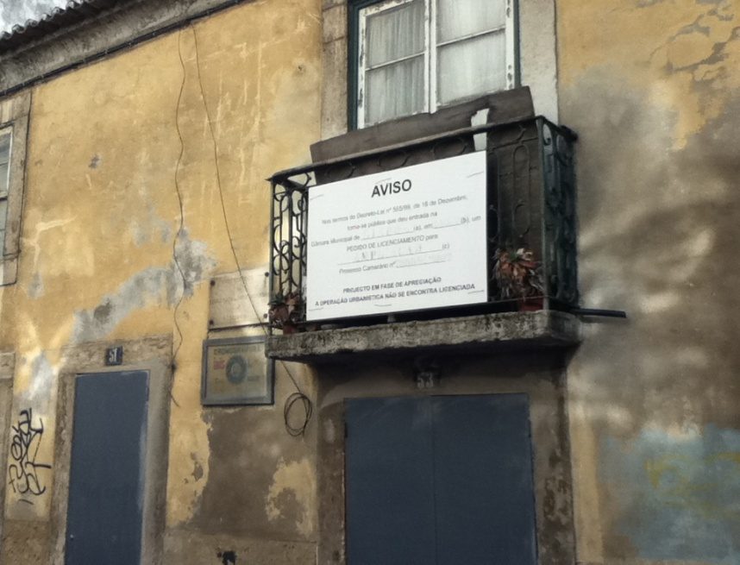
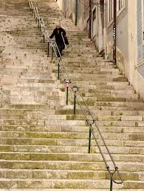
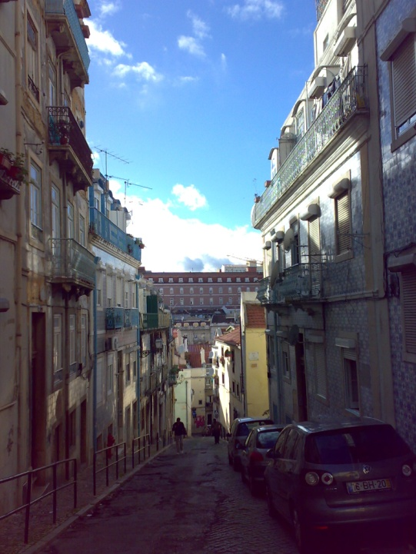
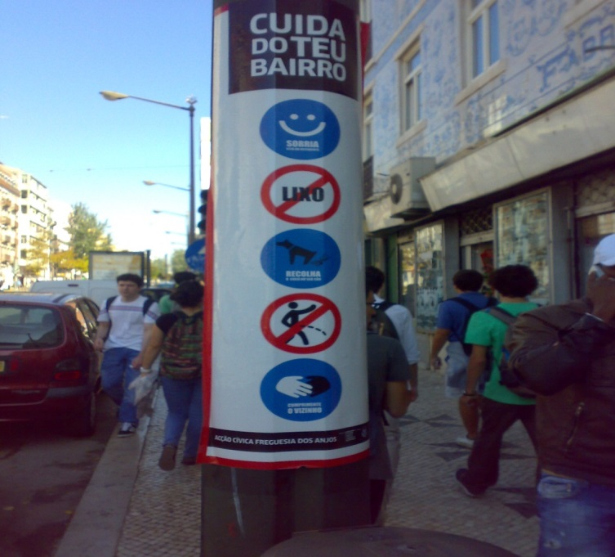
Alguns problemas encontrados no Bairro da Mouraria;
Notes:
Obras inacabadas escadas e a inclinação; passeios inexistentes; lixo

Slide 4
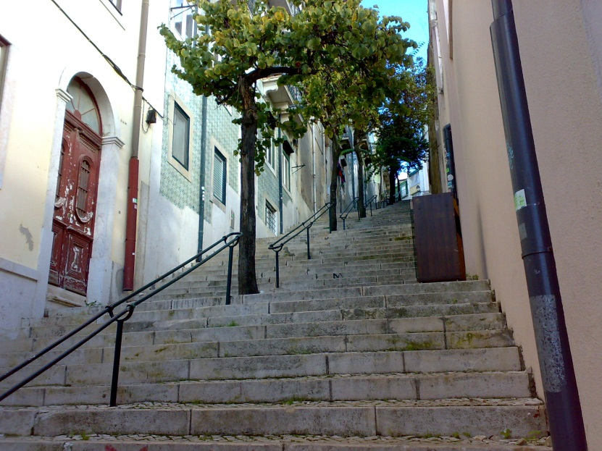
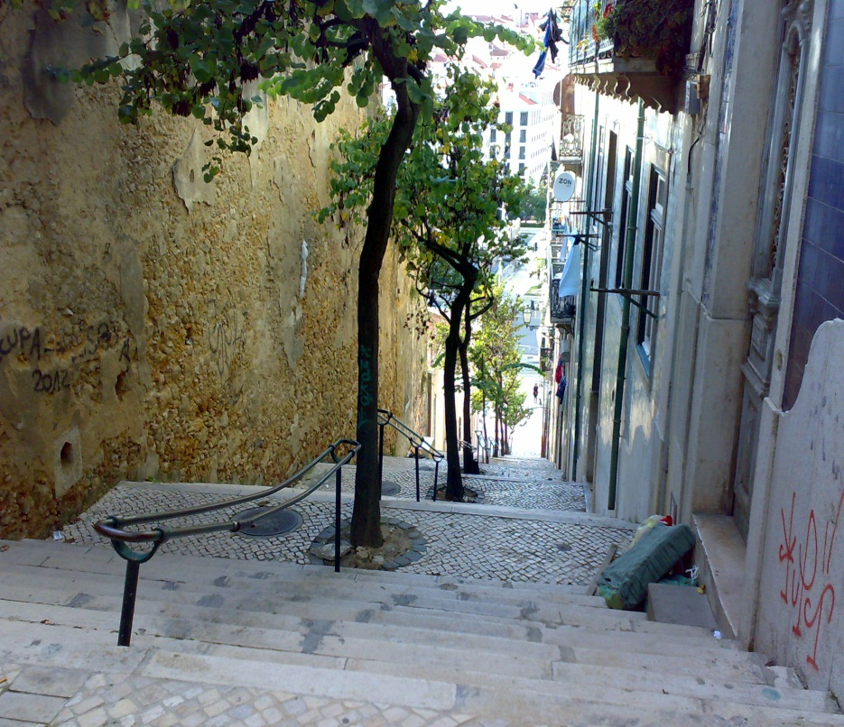
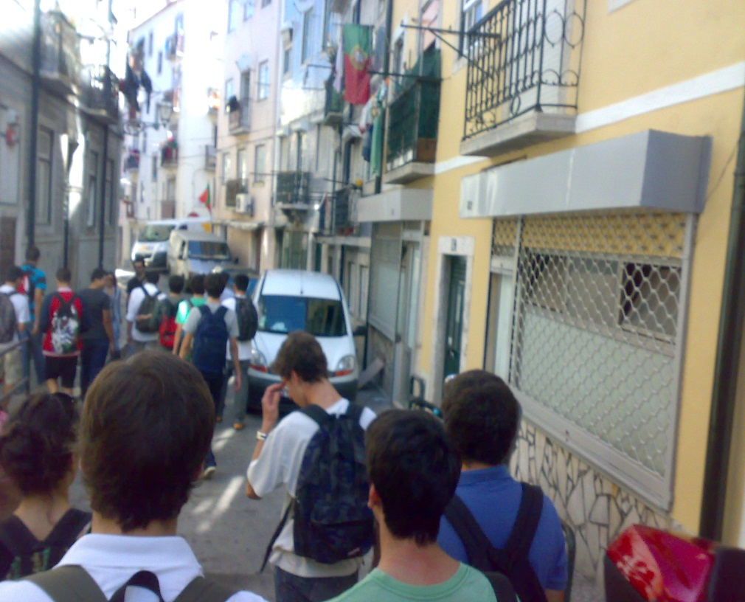
Até que a ideia surgiu….

Slide 5
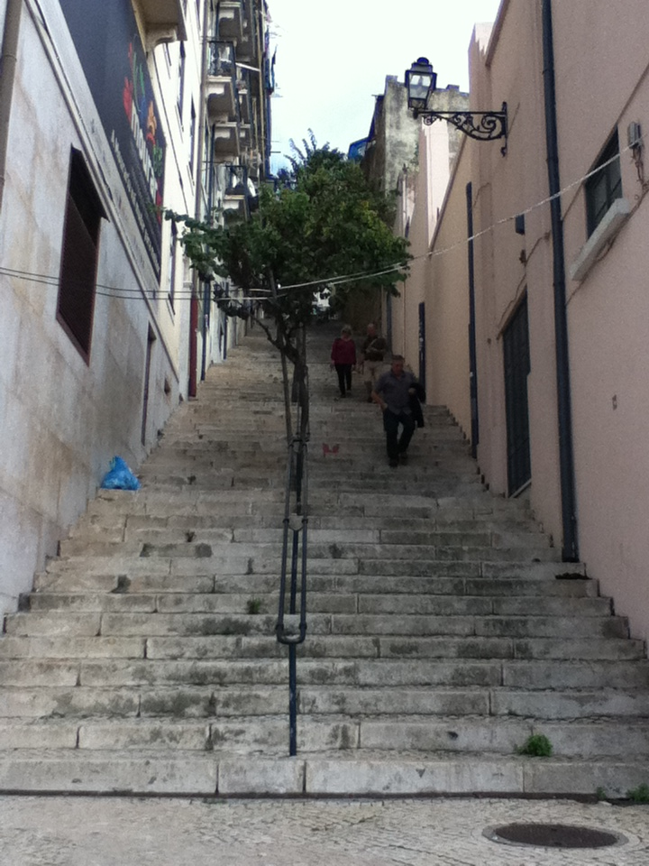
O projecto (introdução)
O projecto consiste no fabrico de uma cadeira que se apoie num qualquer corrimão e que permite o descanso e o convívio da população dos bairros lisboetas.

Slide 6
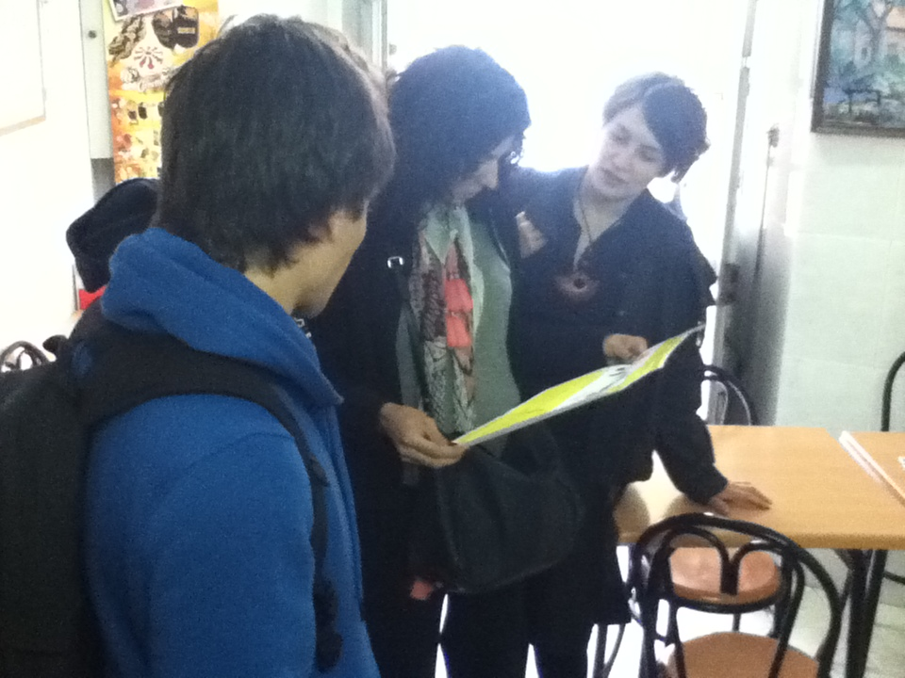
Desenvolvimento e Objectivos
O projecto surgiu após o diálogo com os moradores, em que estes referiram que as escadas eram um grande desafio principalmente para as pessoas idosas.

Slide 7
O primeiro Protótipo

Slide 8
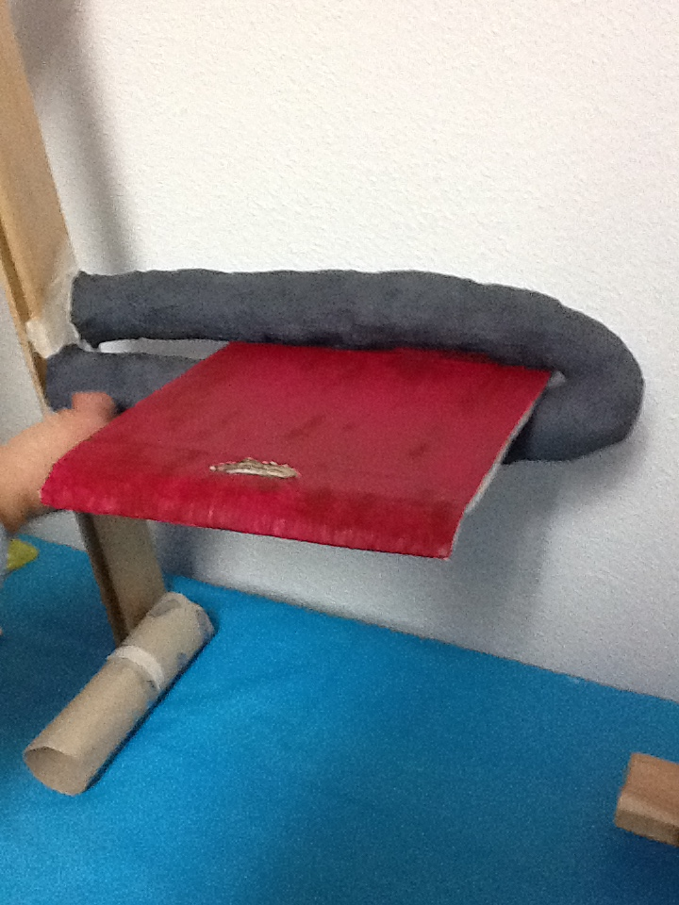
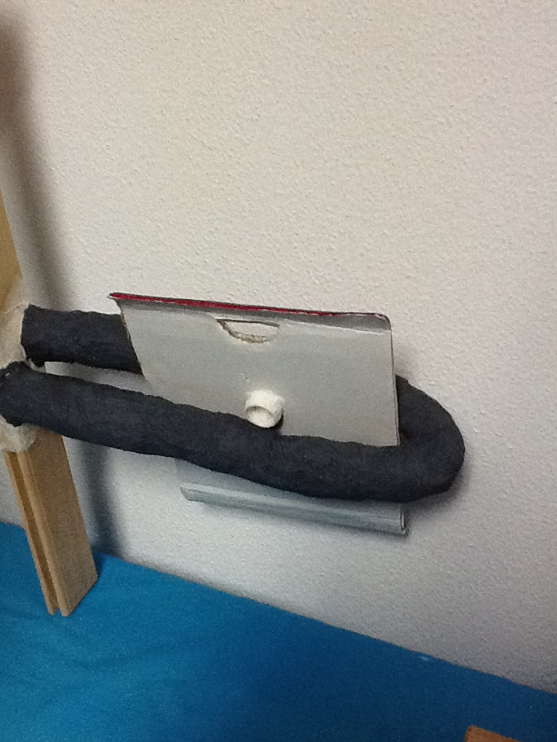
O segundo Protótipo

Slide 9
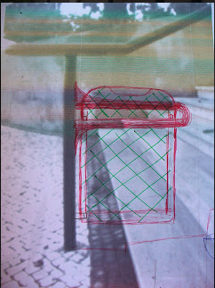
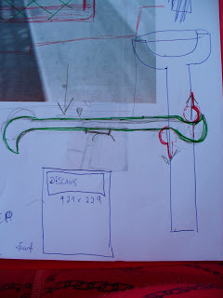
Funcionamento do Protótipo
Esta cadeira distingue-se pela sua leveza, resistência, custo e durabilidade.
É utilizado um esquema inovador que permite que a cadeira seja dobrável sem precisar de dobradiças.
Notes:
Explicar o funcionamento muito rapidamente

Slide 10
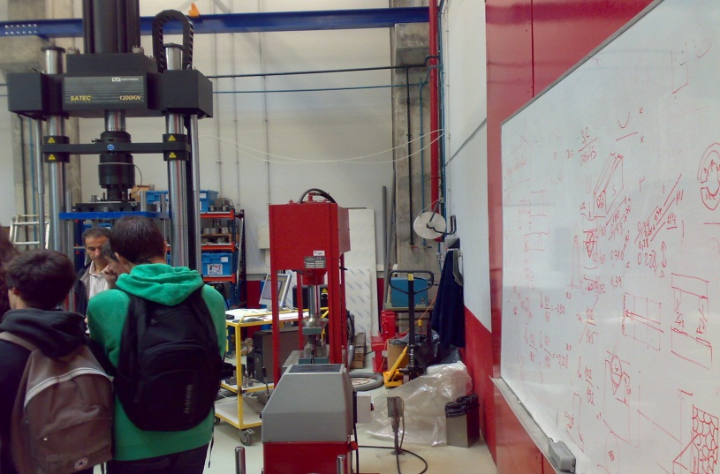
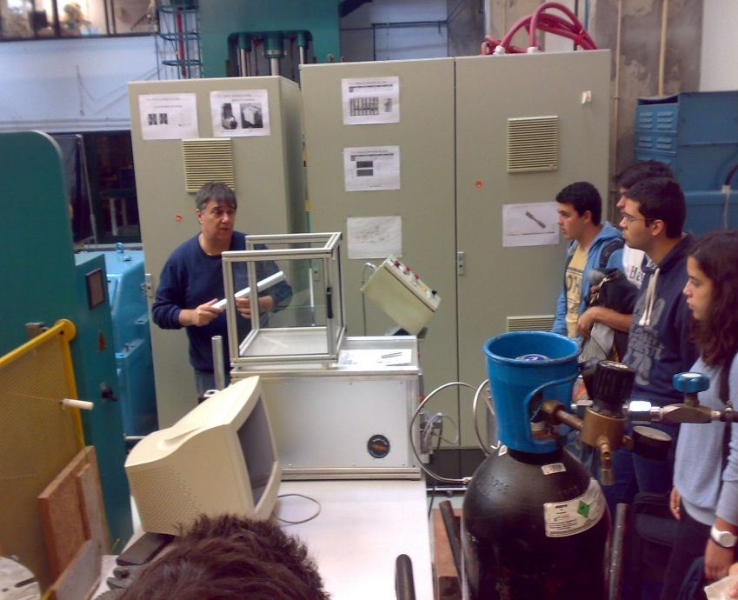
Conhecimentos necessários
As principais questões que o grupo se deparou na realização do protótipo foram:
Relação área da cadeira com a força empregue;
Os materiais a construir;

Slide 11
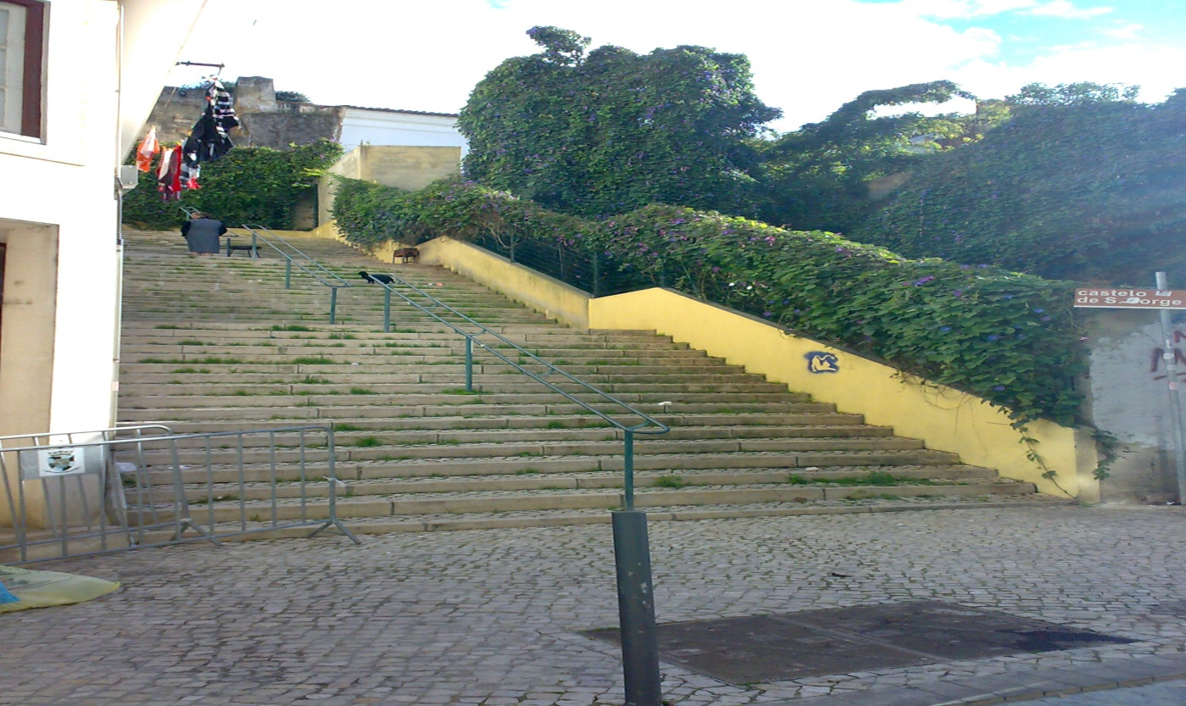
Conclusão
Ideia original que pensa no bem estar de todos os moradores. Será divulgada, através de um post, notícia, um vídeo e através da criação de um blog.

Slide 12
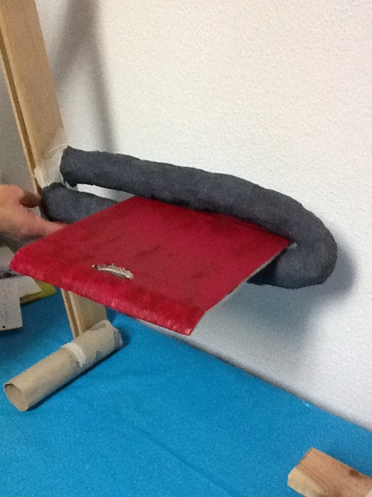
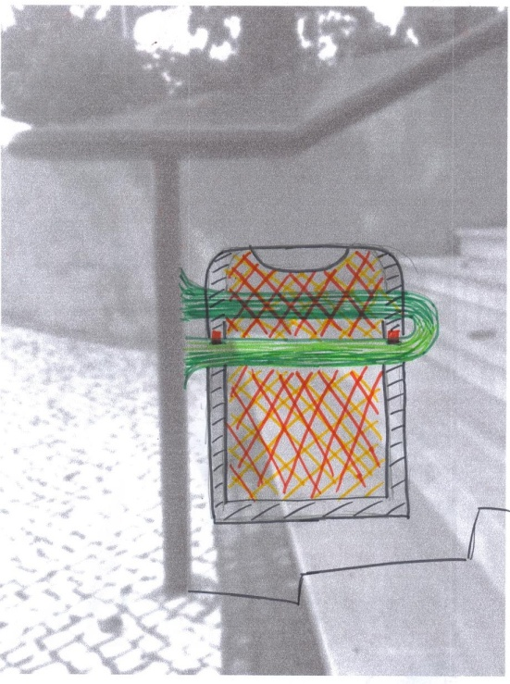
Projeto: “Inovar a Mouraria” Tema : Descanso Tecno-Mecânico
Trabalho realizado por:
-Celmar Garcia (nº 75238)
-Rodrigo Martins (nº 75419)
-Pedro Rodrigues (nº76135)

